Slide 1
Time2Graph: Revisting Time Series Modeling with Dynamic Shapelets
Ziqiang Cheng, Yang Yang, Wei Wang, et al.
AAAI 2020
汇报人：汪瀚诚

Slide 2
提纲
1 问题背景
2 模型设计
3 实验分析
Notes:
我将会从问题背景、模型设计和实验分析三个方面进行介绍

Slide 3
问题背景
问题背景
时序序列的表征

Slide 4
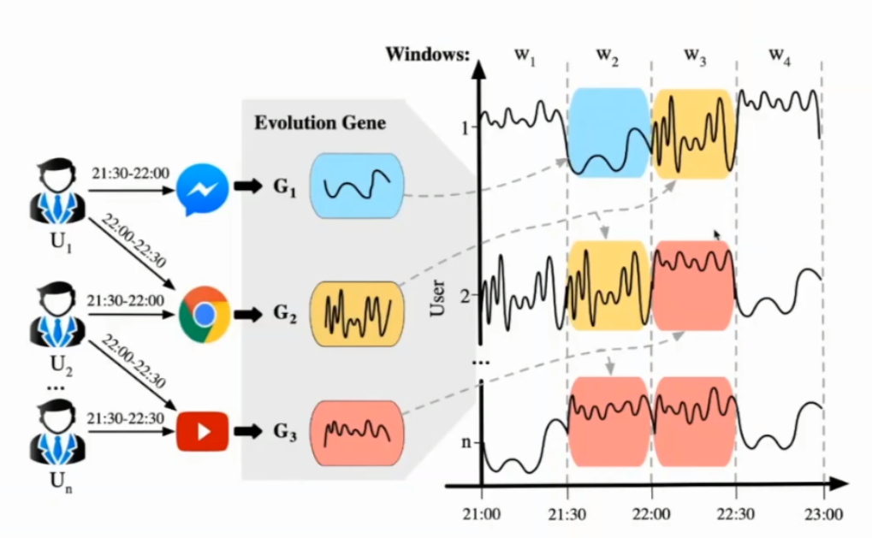
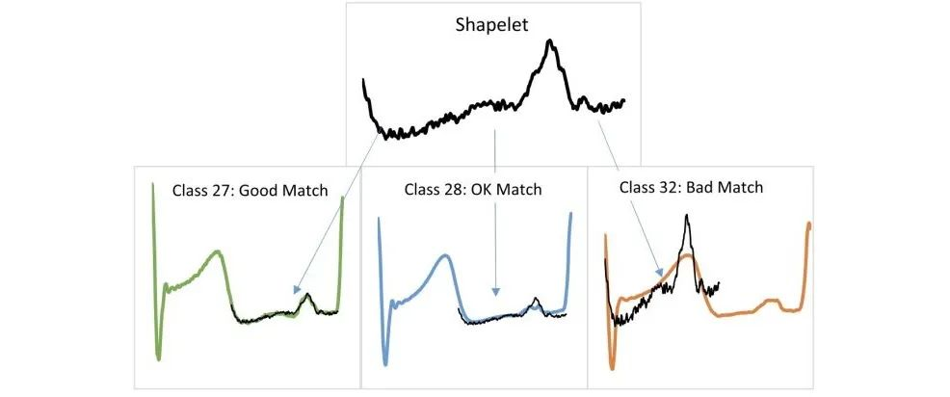
研究背景
获取时间序列的表征
1.隐式变量的学习
2.Shapelets
通过HMM,RNN的变种等来学习时间序列隐藏的表征
表示有代表性的一段子序列

Slide 5
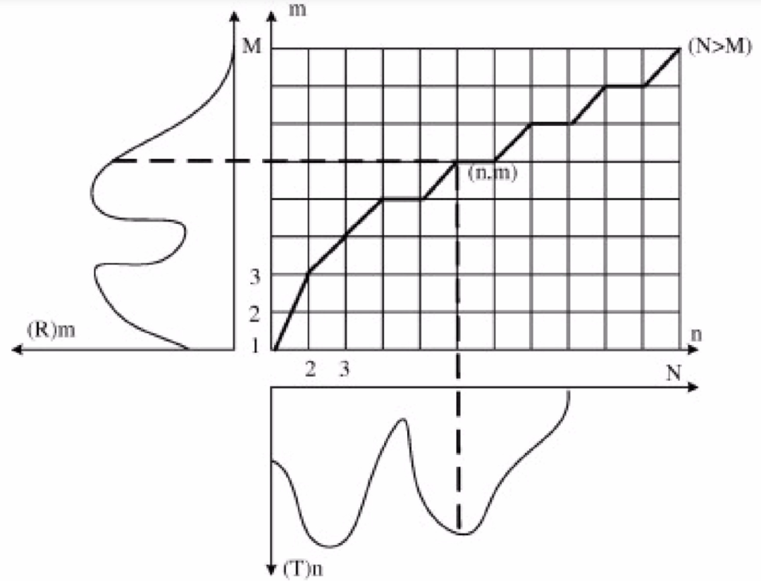

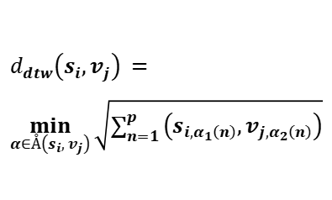
研究背景
关于shapelets的研究 一
shapelet候选池
ν1 | ν2 |  |  |  |  |  | ...
ν1 | ν2 |  |  |  |  |  | ...
在前人的工作中，我们首先找到一些候选的 Shapelets，计算每一个候选 Shapelet和样本时序子段之间的距离（dtw距离）。
$d_{dtw}\left(s_{i},v_{j}\right)$ $=\min_{α∈Å\left(s_{i},v_{j}\right)}{\sqrt{\sum_{n=1}^{p}{\left(s_{i,α_{1}\left(n\right)},v_{j,α_{2}\left(n\right)}\right)}}}$
$$t_{∗} =\left\{s_{1},{ s}_{2},..., s_{m}\right\}$$
t_1
s1 | s2 | ... |  |  |  | si | ...
t_1
s1 | s2 | ... |  |  |  | si | ...
T
t_2
s1 | s2 | ... |  |  |  | si | ...
t_2
s1 | s2 | ... |  |  |  | si | ...
. . .
. . .
t_|T|
s1 | s2 | ... |  |  |  | si | ...

Slide 6
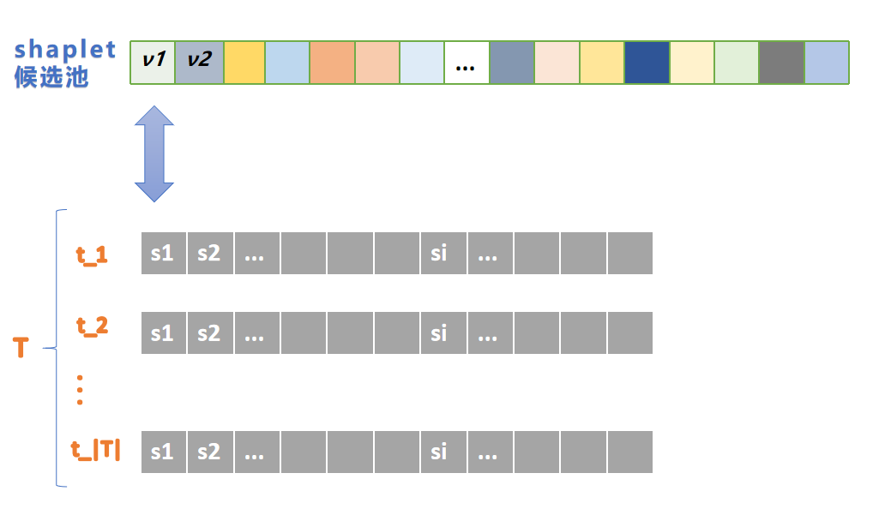

研究背景
关于shapelets的研究 二
希望 Shapelets 与所有的正样本之间的距离和负样本之间的距离差异尽可能的大.
Shapelet v是代表某个类别的段。T表示很多个时间序列的集合，它可以将T分为两个较小的集合，一个集合接近v，另一个集合远离v，从而可以将正样本和负样本分为不同的组.
$ℒ\left(v\right) =$ $−g\left(S_{pos}，S_{ neg}\right)$
$= −KL\left(S_{pos}\left(T,v\right)，S_{ neg}\left(T,v\right)\right)$
从所有子序列中选择shapelet的候选池，距离度量，以及一组带有标签的时间序列T。这便于我们建立监督学习方法，来选择最重要的一些shapelets。

Slide 7
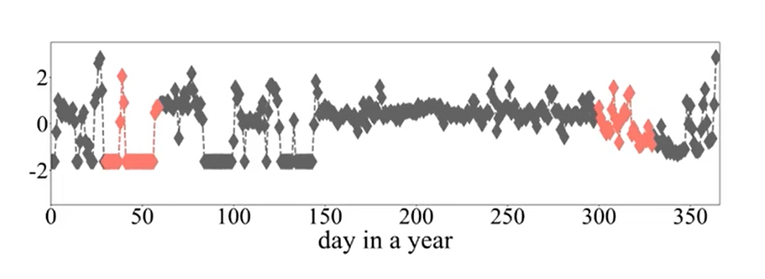
研究背景
动态Shapelet
动态时间感知 --在不同时间段出现的相似的模式有可能代表不同的含义
相似
传统的基于 Shapelets 的工作存在一些缺陷。举例而言，通过一户人家 365 天的用电量数据和训练样本数据，来判定是否发生了窃电行为。

Slide 8
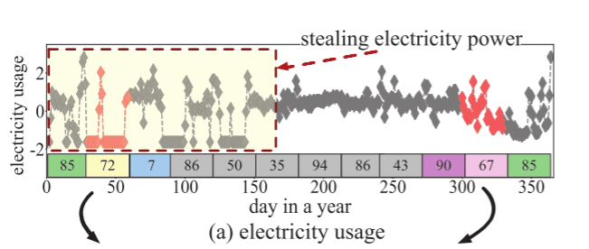
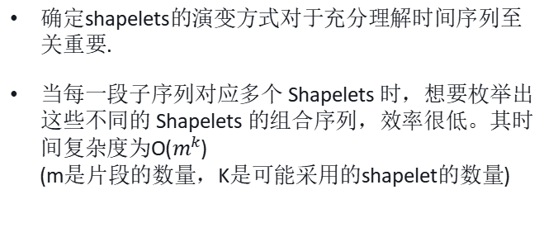
研究背景
动态Shapelet
Shapelets的演化
72
7
确定shapelets的演变方式对于充分理解时间序列至关重要.
当每一段子序列对应多个 Shapelets 时，想要枚举出这些不同的 Shapelets 的组合序列，效率很低。其时间复杂度为O($m^{k}$)
(m是片段的数量，K是可能采用的shapelet的数量)
87
49
26
82

Slide 9
研究背景
挑战1
时间感知的shapelets还未被明确定义，传统的基于shapelets的方法区分力不足。
挑战2
确定shapelets演变方式，之前的方法所耗时间过高。

Slide 10
模型设计
time2graph
模型设计
2 模型设计

Slide 11
模型设计-时间感知shapelet的提取
双层时序因子
局部因子 ω：一个Shapelet中每个元素的重要程度，用参数ω表示；
$d\left(v,s|ω\right)=τ\left(v,s|α^{∗},ω\right) = \sum_{k=1}^{p}{ω_{{α^{∗}}_{v}(k)}∗{\left\|v_{{α^{∗}}_{v}(k)}−s_{{α^{∗}}_{s}(k)}\right\|}_{2}}$
全局因子 u：整个 Shapelet片段对于不同时间段的重要程度，用参数 u 表示；
$$D\left(v,s|ω, μ\right) = u_{k}∗d\left(v,t_{k}|ω\right), k 取 {}_{1≤i≤m}^{argmin}{d\left(v,t_{i}|ω\right)}$$
定义损失函数：
$$ℒ\left(v\right)=−KL\left(S_{pos}\left(s,v\right)，S_{ neg}\left(s,v\right)\right)+λ{\left\|ω\right\|}_{2}+μ {\left\|u\right\|}_{2}$$
学习了时序因素之后，从shapelet候选池中选择损失最小的前K个shapelets。

Slide 12
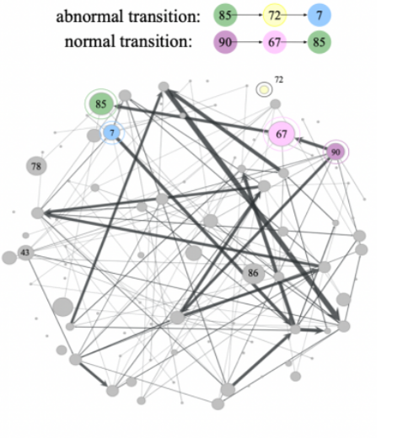
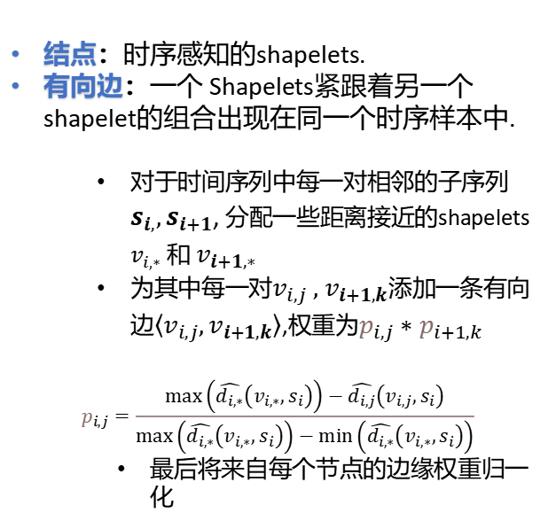
模型设计-Shapelet演化图
Shapelet演化图构建
结点：时序感知的shapelets.
有向边：一个 Shapelets紧跟着另一个shapelet的组合出现在同一个时序样本中.
对于时间序列中每一对相邻的子序列 $s_{i,},s_{i+1}$, 分配一些距离接近的shapelets $v_{i,∗}$和 $v_{i+1,∗}$
为其中每一对$v_{i,j} ,$ $v_{i+1,k}$添加一条有向边$〈v_{i,j},v_{i+1,k}〉$,权重为$p_{i,j}∗p_{i+1,k}$
$$p_{i,j}=\frac{max\left(\hat{d_{i,∗}}\left(v_{i,∗},s_{i}\right)\right)−\hat{d_{i,j}}\left(v_{i,j},s_{i}\right)}{max\left(\hat{d_{i,∗}}\left(v_{i,∗},s_{i}\right)\right)−min\left(\hat{d_{i,∗}}\left(v_{i,∗},s_{i}\right)\right)}$$
最后将来自每个节点的边缘权重归一化
Notes:
。

Slide 13
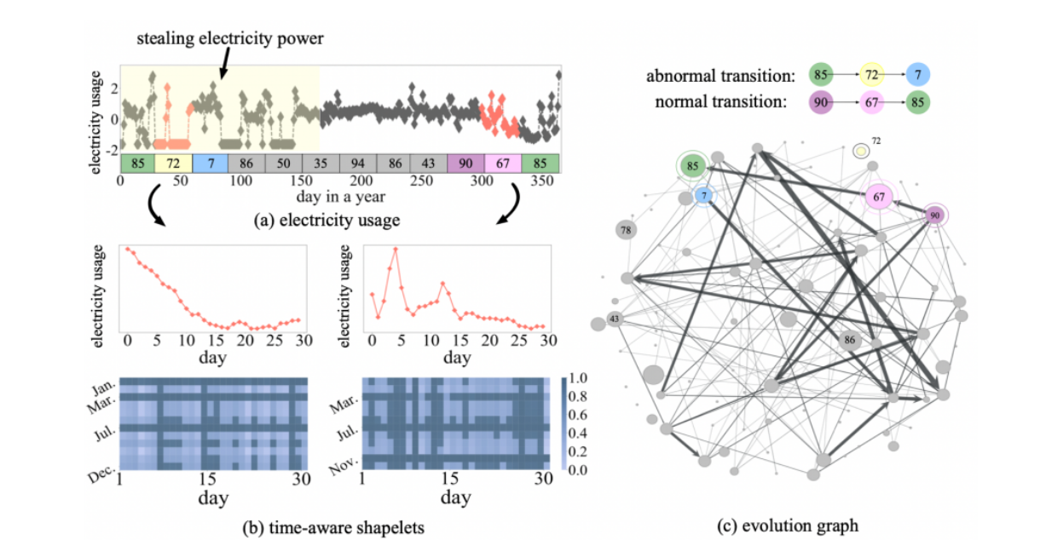
模型设计-time2Graph模型应用-算例

Slide 14
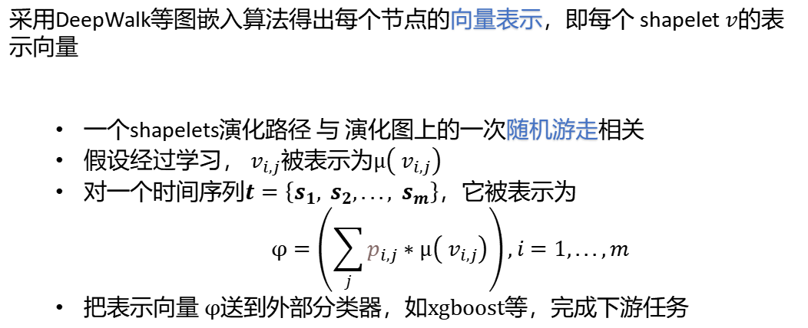
模型设计-图表示学习
表示学习
采用DeepWalk等图嵌入算法得出每个节点的向量表示，即每个 shapelet $v$的表示向量
一个shapelets演化路径 与 演化图上的一次随机游走相关
假设经过学习，${ v}_{i,j}$被表示为$μ\left({ v}_{i,j}\right)$
对一个时间序列$t=\left\{s_{1},{ s}_{2},..., s_{m}\right\}$，它被表示为
$$φ=\left(\sum_{j}{p_{i,j}∗μ\left({ v}_{i,j}\right)}\right),i=1,...,m$$
把表示向量 $φ$送到外部分类器，如xgboost等，完成下游任务

Slide 15
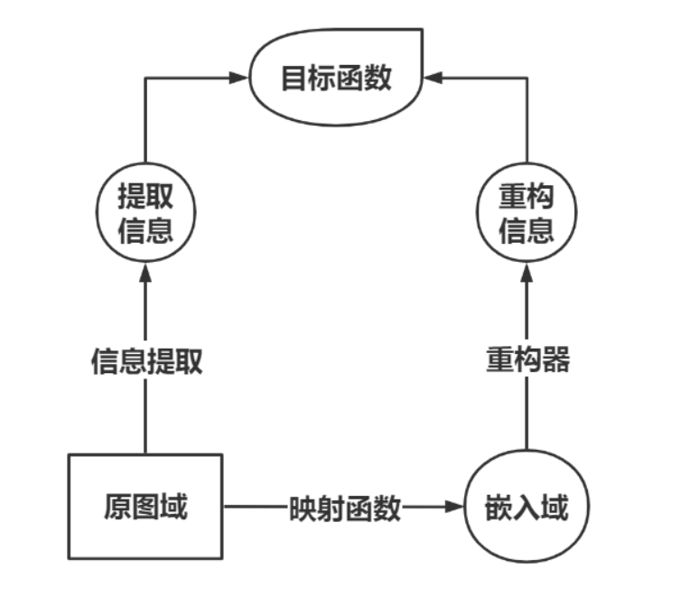
模型设计-图表示学习
表示学习 --DeepWalk图嵌入算法
图嵌入的目的是将给定图中的每个节点映射为一个实值向量表示，保留原图中节点的关键信息。
经典算法Deepwalk希望嵌入域中的节点表示能够很好地重构出节点的共现关系，通过最小化重构误差来学习图嵌入映射。

Slide 16
实验
数据集
3 实验
实验结果

Slide 17
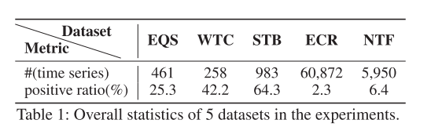

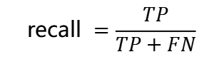
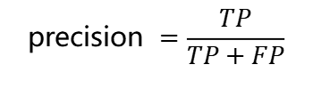
实验-数据集
数据集
为了验证 Time2Graph 的性能，在五个不同的数据集进行了实验
前三个数据集是从 UCR 上获取的公开时序数据集。「ECR」数据集是作者与国家电网合作，历时一年收集到的用户用电量数据，用它来判断用户是否存在窃电行为。「NTF」数据集是作者与中国电信合作收集到的数据集，他们通过电信的服务器流量数据，判断某个服务器端口是否发生异常。目前，该数据集中有383 (6.4%) 服务器产生过异常流量序列。
评价指标
$$\text{precision} =\frac{TP}{TP+FP}$$
$$\text{recall} =\frac{TP}{TP+FN}$$
$$\text{F}\text{1} =2\frac{\text{precision}\text{∗}\text{recall}}{\text{precision}+\text{recall}}$$

Slide 18
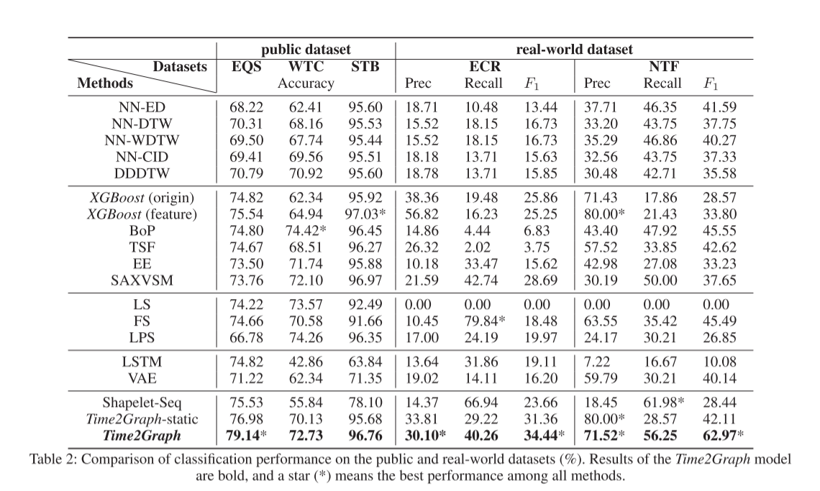
实验-效果评估
比较
baseline
Distance-based method
Feature-based method
Shapelet-based method
Deep learning model
Time2Graph model

Slide 19
实验-效果评估
说明
Time2Graph 在各个任务上都取得了很好的性能，在一些公开数据上面，它相较于一些对比基线的性能提升仍然较为有限，而在两个真实数据集上，Time2Graph 性能相较于对比基线有非常明显的提升。
异常样本的量很小，所以图中不存在与其相对应的路径(或路径权值低), 使异常样本的区分度更加明显。

Slide 20
总结
优点
4 总结
思考

Slide 21
总结
优点
指出了传统的基于 Shapelets 的时间序列特征建模方法存在的缺陷
提出通过图的方式来改进此类方法, 使模型具有较强的可解释性
思考
Shapelets 演化图中边权小的不一定是不正常，可能指向独特的转换模式
演化图构建好之后，图结构不会再发生变化。

